Slide 1
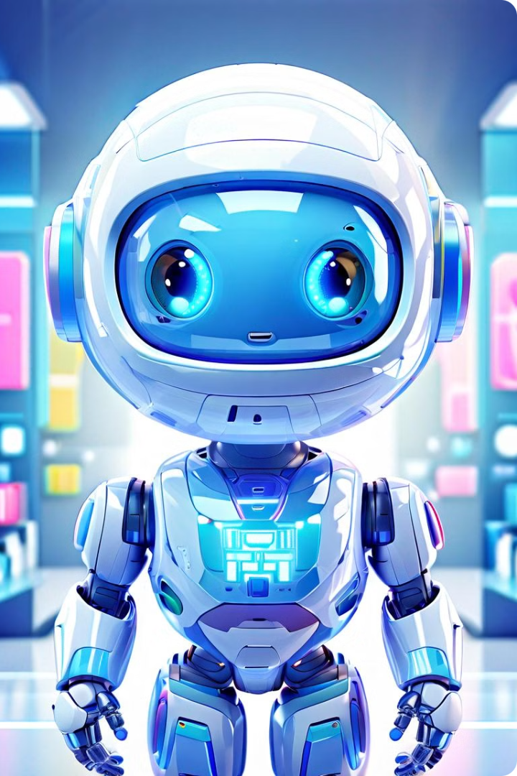
استفاده از چت بات ها در تحقیقات و آموزش و یادگیری
چت بات ها به عنوان ابزار جدیدی در عصر دیجیتال، نقش مهمی در تحقیقات و آموزش دارند.
این فناوری نوظهور با ارائه خدمات شخصی‌سازی شده و تعاملات شبیه انسان، می‌تواند ارتقا سطح کیفیت یادگیری و بهبود روند پژوهش را به همراه داشته باشد.
by Masoud Shahabian

Slide 2
معرفی چت بات ها و کاربردهای آنها در محیط های آموزشی و پژوهشی
تعریف چت بات
کاربردهای چت بات ها در آموزش
چت بات ها برنامه‌های کامپیوتری هستند که با استفاده از هوش مصنوعی به طور خودکار با انسان‌ها گفتگو می‌کنند.
چت بات ها می‌توانند به دانشجویان در یادگیری دروس کمک کنند و به عنوان معلمان مجازی عمل کنند.
آنها می‌توانند به سؤالات پاسخ دهند، اطلاعات ارائه دهند و در انجام کارهای مختلف کمک کنند.
آنها می‌توانند به سؤالات دانشجویان پاسخ دهند، اطلاعات ارائه دهند و به آنها در حل مسائل کمک کنند.

Slide 3
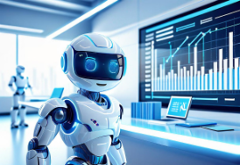
مزایای استفاده از چت بات ها در تحقیقات و آموزش
صرفه جویی در زمان
یادگیری شخصی‌سازی شده
دسترسی همگانی به آموزش
تجزیه و تحلیل داده ها
چت بات ها با پاسخگویی سریع و خودکار به سؤالات، وقت دانشجویان و معلمان را صرفه جویی می‌کنند.
چت بات ها می‌توانند داده‌های جمع‌آوری شده از تعاملات با دانشجویان را تجزیه و تحلیل کنند و به بهبود کیفیت آموزش کمک کنند.
هر دانشجو با توجه به نیازهای خود، می‌تواند از چت بات ها کمک بگیرد و به صورت شخصی‌سازی شده یادگیری کند.
چت بات ها با ارائه خدمات 24 ساعته، به هر دانشجو در هر کجا و هر زمان دسترسی به آموزش می‌دهند.

Slide 4
چالش های استفاده از چت بات ها در محیط های آموزشی و پژوهشی
محدودیت های تکنولوژیکی
کمبود داده و اطلاعات
عدم وجود خلاقیت و ابتکار
نگرانی های اخلاقی
برای عملکرد بهینه چت بات ها نیاز به داده و اطلاعات کافی و دقیق در موضوعات مختلف وجود دارد که همیشه در دسترس نیست.
استفاده غیر مسئولانه از چت بات ها می‌تواند به موضوعات اخلاقی مانند تکرار اطلاعات غلط و تقلید از شخصیت انسان منجر شود.
چت بات ها هنوز در مراحل اولیه توسعه هستند و با محدودیت هایی در فهم و پاسخ به سؤالات پیچیده مواجه هستند.
چت بات ها هنوز قابلیت خلاقیت و ابتکار را ندارند و معمولاً فقط به اطلاعات موجود در داده های آموزش خود دسترسی دارند.

Slide 5
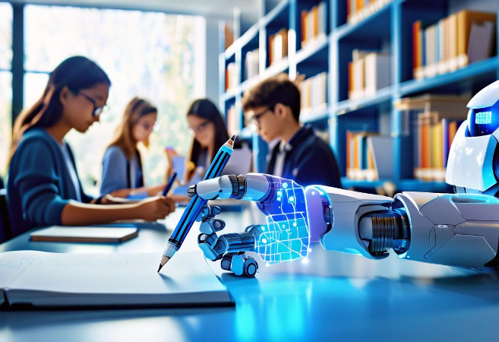
نمونه های موفق از استفاده از چت بات ها در تحقیقات و آموزش
چت بات "آلفا" در دانشگاه "ایکس" به عنوان یک معلم مجازی برای دانشجویان رشته کامپیوتر طراحی شده است.
این چت بات به دانشجویان در حل مسائل برنامه نویسی، تهیه پروژه، و پاسخ به سؤالات درسی کمک می‌کند.
چت بات "بتا" در موسسه "وای" برای ارائه بازخورد به دانشجویان در نوشتن مقالات تحقیقاتی به کار گرفته شده است.
این چت بات به دانشجویان در ارتقا کیفیت نوشتن و ارائه مشاوره در موضوع تحقیق کمک می‌کند.

Slide 6
تأثیر چت بات ها بر افزایش مشارکت و تعامل دانشجویان
مشارکت فعالانه
تعامل دائم
چت بات ها با ارائه پرسش و پاسخ و ارائه بازخورد فوری و شخصی‌سازی شده، دانشجویان را به مشارکت فعالانه در فرایند یادگیری تشویق می‌کنند.
چت بات ها با ارائه محیط تعاملی و پاسخگویی همیشه در دسترس، امکان تعامل دائم دانشجویان با محتوای درسی و معلم مجازی را فراهم می‌کنند.
افزایش انگیزه
چت بات ها با ارائه انگیزه و تشویق شخصی‌سازی شده، دانشجویان را به ادامه یادگیری و مشارکت در فعالیت های آموزشی ترغیب می‌کنند.

Slide 7
کاربرد چت بات ها در ارائه بازخورد و راهنمایی به دانشجویان
1
بازخورد فوری و شخصی‌سازی شده
2
راهنمایی در حل مسائل
چت بات ها می‌توانند به دانشجویان بازخورد فوری و شخصی‌سازی شده در مورد تکالیف و تمرین‌های آنها ارائه دهند.
دانشجویان می‌توانند از چت بات ها برای دریافت راهنمایی در حل مسائل درسی و مشکلات تحصیلی استفاده کنند.
3
ارائه مشاوره شخصی
چت بات ها می‌توانند به عنوان مشاوران مجازی عمل کنند و به دانشجویان در مسائل فردی و شغلی راهنمایی ارائه دهند.

Slide 8
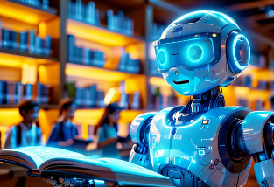
چت بات ها و افزایش دسترسی به اطلاعات در محیط های آموزشی
دسترسی به منابع جهانی
جستجوی سریع و هدفمند
اطلاعات به روز و مطمئن
چت بات ها به دانشجویان امکان دسترسی به اطلاعات و منابع از سراسر جهان را فراهم می کنند.
چت بات ها با الگوریتم های پیشرفته، اطلاعات مربوط به سؤالات دانشجویان را به سرعت و با دقت بالا جستجو می کنند.
چت بات ها به منابع معتبر و به روز دسترسی دارند و اطلاعات دقیق و قابل اطمینان را در اختیار دانشجویان قرار می دهند.

Slide 9
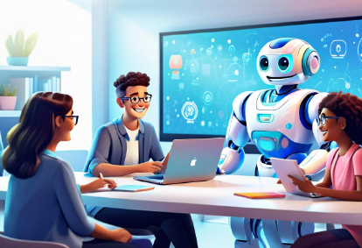
چت بات ها و بهبود تجربه یادگیری دانشجویان
شخصی سازی آموزش
تعامل پویا و جذاب
چت بات ها به دانشجویان امکان تعیین سرعت و نوع یادگیری را می دهند. این فناوری به صورت شخصی‌سازی شده به نیازهای هر دانشجو پاسخ می دهد.
با استفاده از چت بات ها، آموزش به یک تجربه جذاب و پویا تبدیل می شود. دانشجویان با چت بات ها به صورت تعاملی و بر اساس علاقه و سطح درک خود یادگیری می کنند.

Slide 10
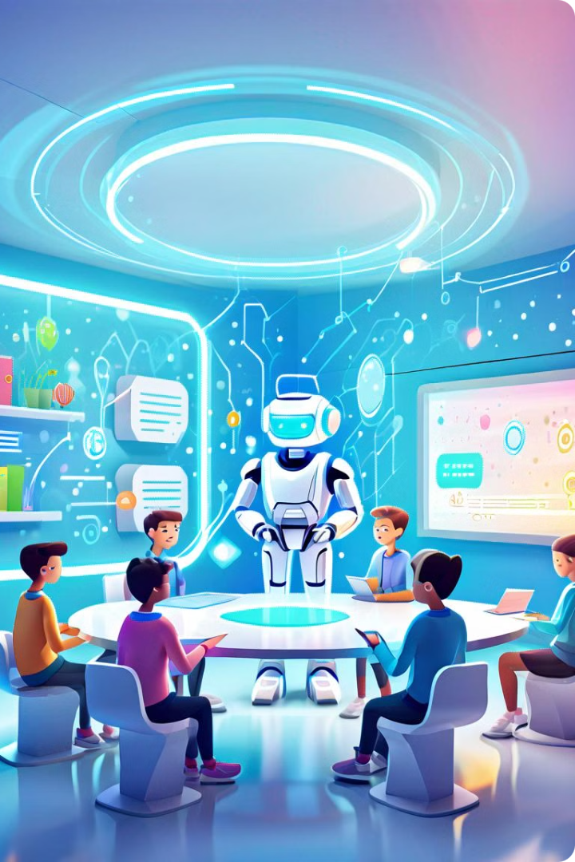
چشم انداز آینده استفاده از چت بات ها در تحقیقات و آموزش
چت بات ها در آینده نقش پررنگ تری در آموزش و یادگیری خواهند داشت. با پیشرفت هوش مصنوعی، چت بات ها به صورت شخصی‌سازی شده به نیازهای دانشجویان پاسخ می‌دهند و تجربه یادگیری را بهبود می‌بخشند.

